Slide 1

Artigo que define a área de atuação
Art. 7º
Consideram-se empresas desenvolvedoras de jogos eletrônicos as organizações empresariais e societárias que tenham por objetivo criar jogos eletrônicos, conforme definição do art. 5º desta Lei.§ 1º Enquadram-se como profissionais da área de jogos eletrônicos, sem prejuízo de outras profissões, o artista visual para jogos, o artista de áudio para jogos, o designer de narrativa de jogos, o designer de jogos, o programador de jogos, o testador de jogos e o produtor de jogos.§ 2º Aos profissionais referidos no § 1º deste artigo aplica-se, no que couber, o disposto nas Leis Complementares nºs 123, de 14 de dezembro de 2006 (Lei do Simples Nacional), e 128, de 19 de dezembro de 2008, para fins de inscrição e constituição na forma de microempreendedor individual (MEI), de microempresas e de empresas de pequeno porte.§ 3º Para os fins desta Lei, considera-se:I - artista visual para jogos: profissional especializado em criar elementos visuais estáticos e/ou dinâmicos para jogos eletrônicos;II - artista de áudio para jogos: profissional especializado em conceber, projetar, desenvolver e implementar elementos sonoros para jogos eletrônicos;III - designer de narrativa de jogos: profissional especializado em conceber, projetar, desenvolver e implementar a narrativa, a história e a estrutura narrativa de jogos eletrônicos;IV - designer de jogos: profissional especializado em conceber, projetar, corrigir, balancear, aprimorar e expandir a experiência interativa de jogos eletrônicos;V - programador de jogos: profissional especializado em desenvolver a lógica e o código que permitem o funcionamento dos jogos eletrônicos;VI - testador de jogos: profissional especializado em testar e avaliar jogos eletrônicos em desenvolvimento, a fim de identificar falhas ou gargalos durante a sessão de jogo e outros defeitos possíveis;VII - produtor de jogos: profissional especializado em liderar e supervisionar o desenvolvimento de jogos eletrônicos, desde a concepção até o lançamento.§ 4º A Fundação Instituto Brasileiro de Geografia e Estatística (IBGE) disponibilizará código específico na Classificação Nacional de Atividades Econômicas (CNAE) para empresas desenvolvedoras de jogos eletrônicos.

Slide 2
Art. 2º A fabricação, a importação, a comercialização, o desenvolvimento e o uso comercial de jogos eletrônicos são regulados por esta Lei.
Fabricação
Importação
Comercialização
Desenvolvimento
Uso comercial de jogos eletrônicos

Slide 3
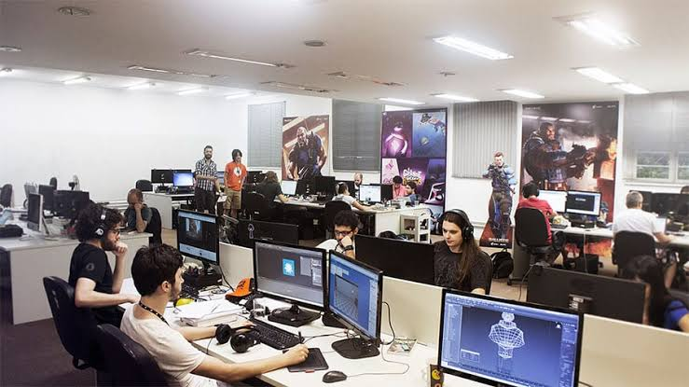
Desenvolvedores e Estúdios: Criam softwares e conteúdos interativos. Podem acessar incentivos fiscais e recursos de leis de incentivo à cultura, como a Lei Rouanet.

Slide 4

Profissionais da Área: Artistas visuais, programadores e game designers ganham maior segurança jurídica para atuar de forma autônoma, formalizada ou via MEI.

Slide 5

Empresas e Comércio: Fabricam e importam consoles e acessórios com regras tributárias mais claras alinhadas ao setor de informática.

Slide 6

Governo e Órgãos Públicos: Estabelecem diretrizes de classificação etária, estimulam a formação de programadores e aplicam os jogos em áreas como educação e saúde.

